Slide 1
ПАСХА ЧТО ПРАЗДНУЕМ?
ОЛЬГА ВЛАДИМИРОВНА КУКОВСКАЯ, учитель ОРКСЭ и ОДНКНР школы № 367 Фрунзенского района Санкт-Петербурга

Slide 2
Пасхальная трапеза

Slide 3
Мария Магдалина и император Тиберий

Slide 4
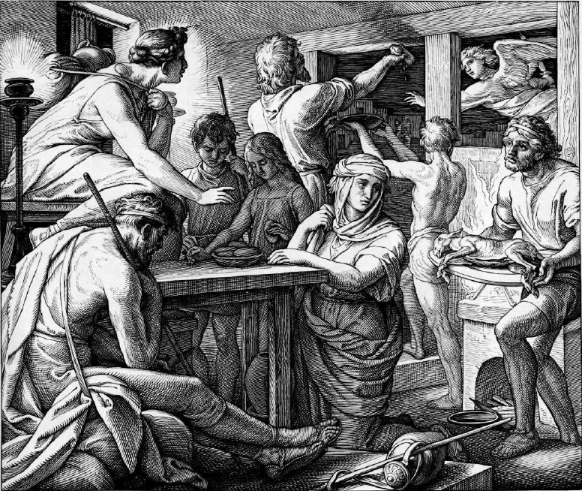
Ветхозаветная Пасха
«Пасха» – переход, избавление.
Notes:
Перед этим слайдом педагог спрашивает у учащихся, что означает слово «Пасха», и ответ предлагает сложить из выданных карточек с буквами: П Е Р Е Х О Д.
После открытия слайда учащимся предлагается набор карточек с сюжетами Ветхого Завета, из которых нужно выбрать сюжет, соответствующий Ветхозаветной Пасхе.

Slide 5
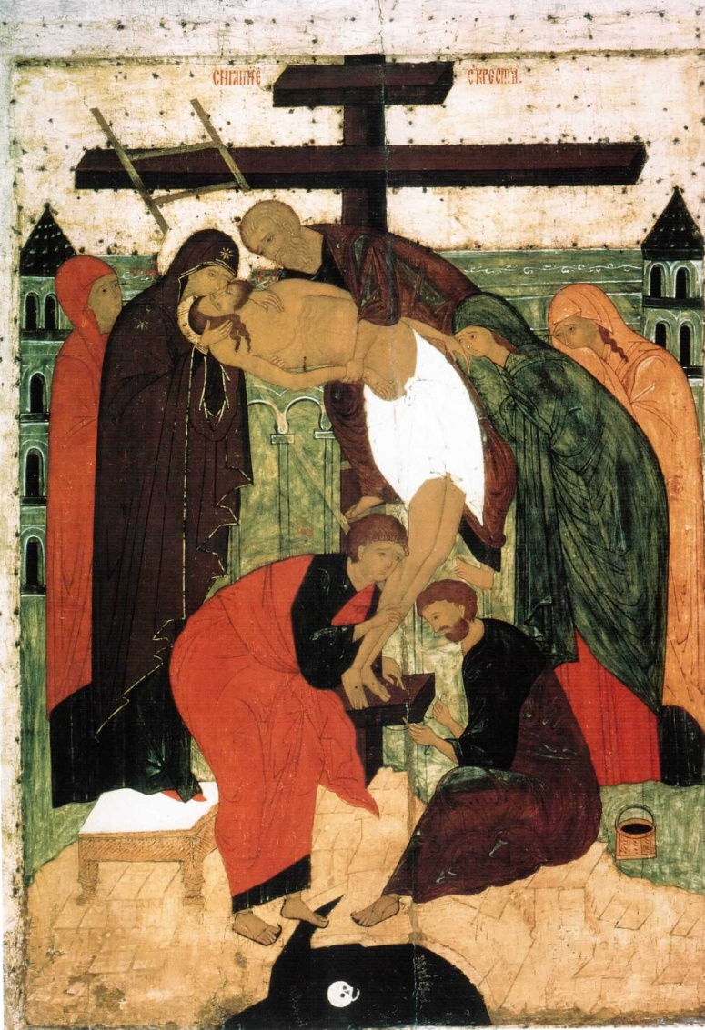
Распятие Иисуса Христа

Slide 6
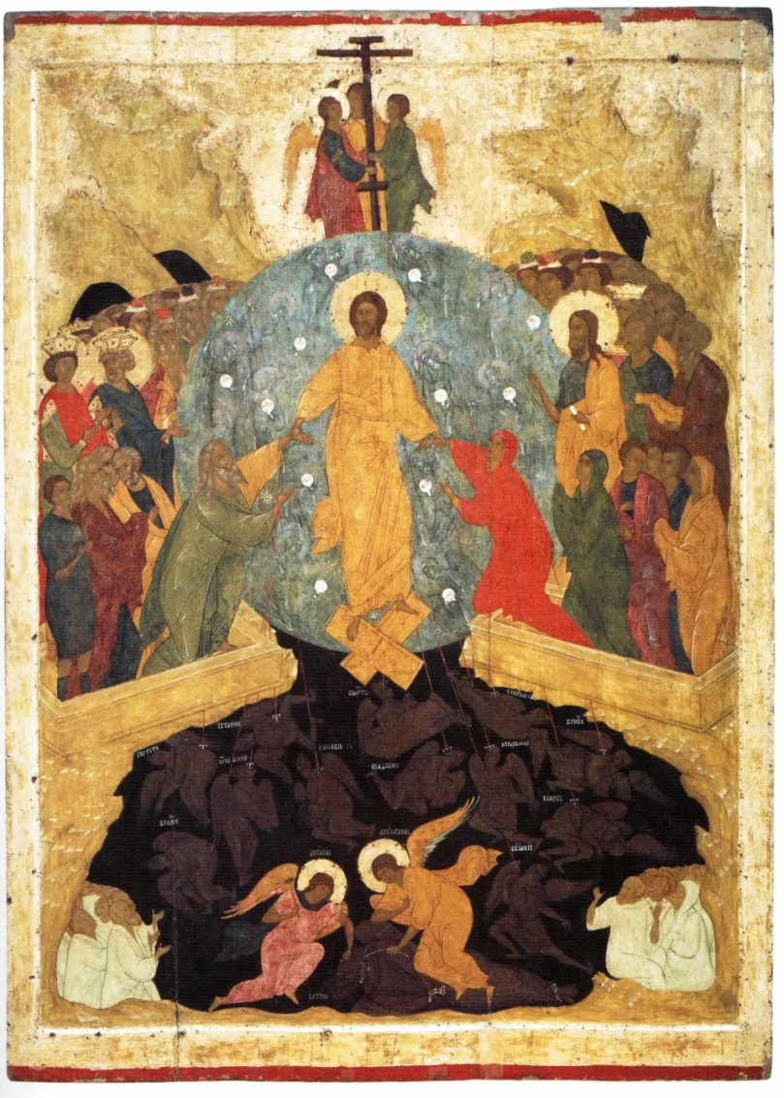
Сошествие во ад

Slide 7
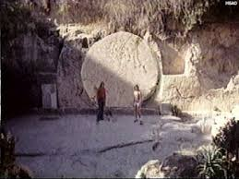
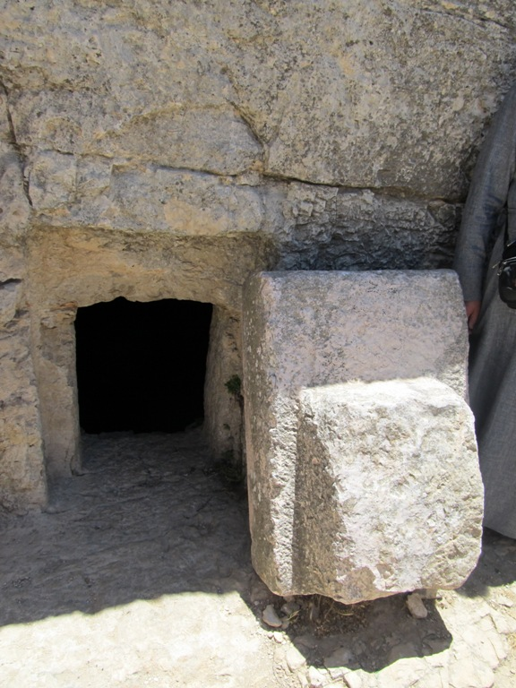
Воскресение Христово

Slide 8
Плащаница

Slide 9
Значение слова «воскресение»
«Воскресение» – возвращение к жизни.
Приставка «вос/воз» – вверх, из прошлого в настоящее, а корень «крес» - животворный огонь.
«Креснути» в древности означало «гореть, пылать огнём жизни».

Slide 10
Семь фактов о Воскресении Христовом
1. Христос говорил о своем воскресении ученикам.
2. Древние нехристианские историки (Иосиф Флавий) упоминали факт воскресения Христа.
3. Тело Христа никто не видел. История оглушительно молчит относительно свидетельств против воскресения.
4. Если бы весть о воскресении Христа была легендой, ее бы легко опровергли современники.
5. За весть о воскресении Спасителя апостолы шли на казнь.
6. Различные детали факта воскресения, описанные в Евангелии, говорят в пользу достоверности этого факта.
7. Воскресение Иисуса Христа стало прочной основой веры христиан.

Slide 11
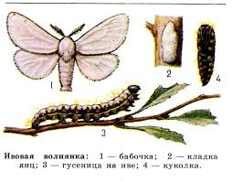
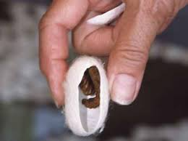
Воскресение в природе

Slide 12
«САД ВО ВРЕМЯ ЗИМЫ» Свт. Игнатий (Брянчанинов)
«Однажды сидел я, и глядел пристально на сад… кругом все — тихо, какой-то мертвый и величественный покой. Внезапно упала завеса с очей души моей: пред ними открылась книга природы. Если б мы не привыкли видеть оживление природы весною, то оно показалось бы нам вполне чудесным, невероятным. Не удивляемся от привычки; видя чудо, уже как бы не видим его! Гляжу на обнаженные сучья дерев, и они с убедительностью говорят мне своим таинственным языком: “мы оживем, покроемся листьями, заблагоухаем, украсимся цветами и плодами : неужели же не оживут сухие кости человеческие..?»
Какое учение прочитал в саду святитель?

Slide 13
Учение о воскресении мертвых
«Если б можно было найти человека, который бы не знал превращений, производимых переменами времен года; если б привести этого странника в сад, величественно покоящийся во время зимы сном смертным, показать ему обнаженные древа, и поведать о той роскоши, в которую они облекутся весною: то он вместо ответа, посмотрел бы на вас, и улыбнулся — такою несбыточною баснею показались бы ему слова ваши! Так и воскресение мертвых кажется невероятным…»

Slide 14
Сошествие Благодатного Огня

Slide 16
* * *
Хвалите Господа с Небес
И славьте, человеки!
Воскрес Христос!
Христос Воскрес!
И смерть попрал навеки!
(К.Р.)

Slide 17
ХРИСТОС ВОСКРЕС

